Slide 1


Slide 3

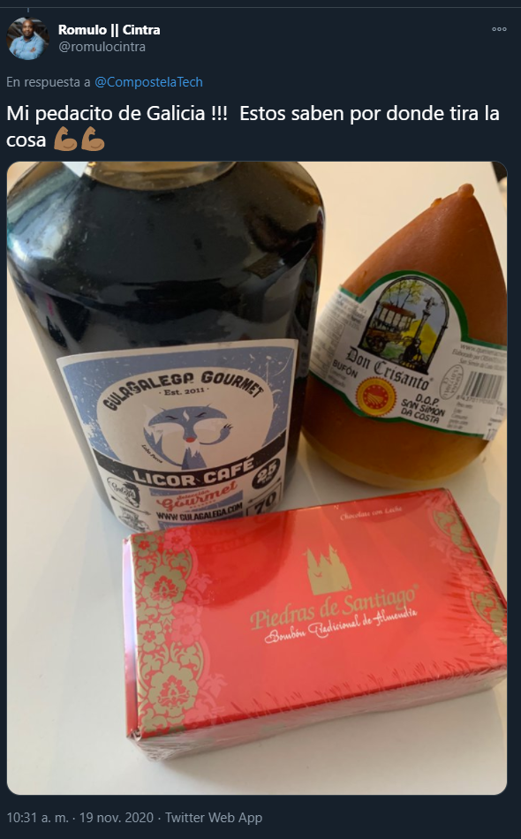
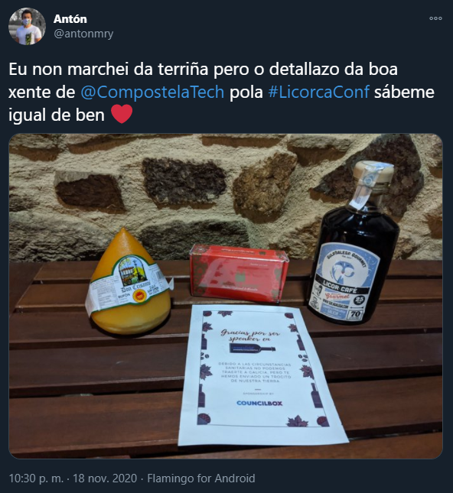

Slide 4
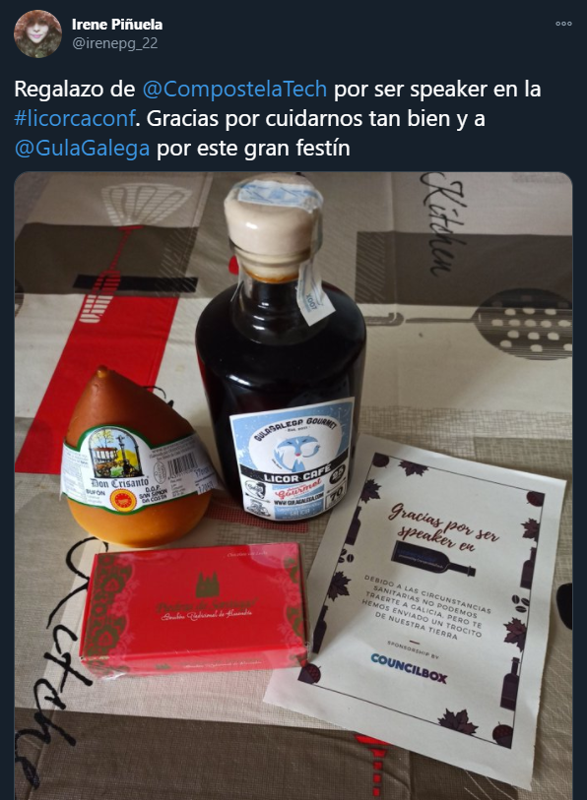
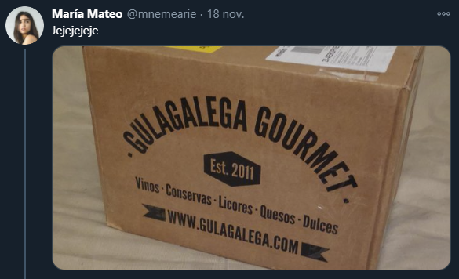

Slide 5
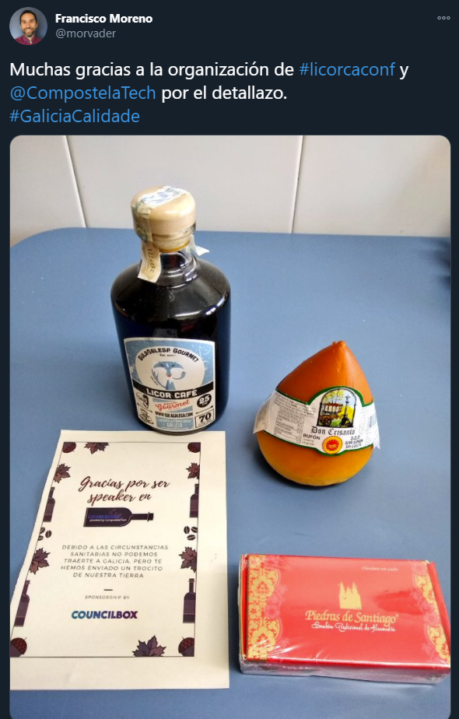
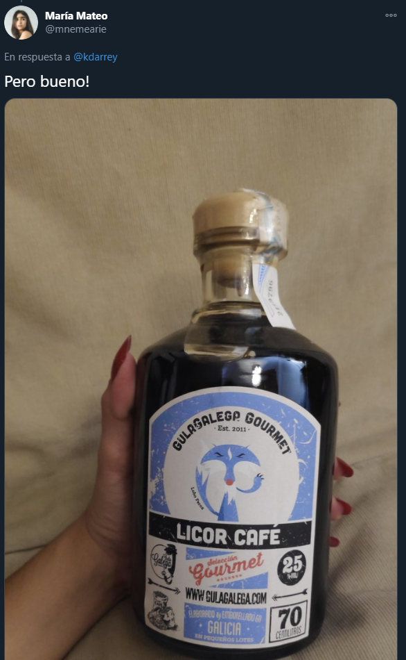

Slide 6


Slide 7

LICOR
Videollamada abierta contigo

Slide 8
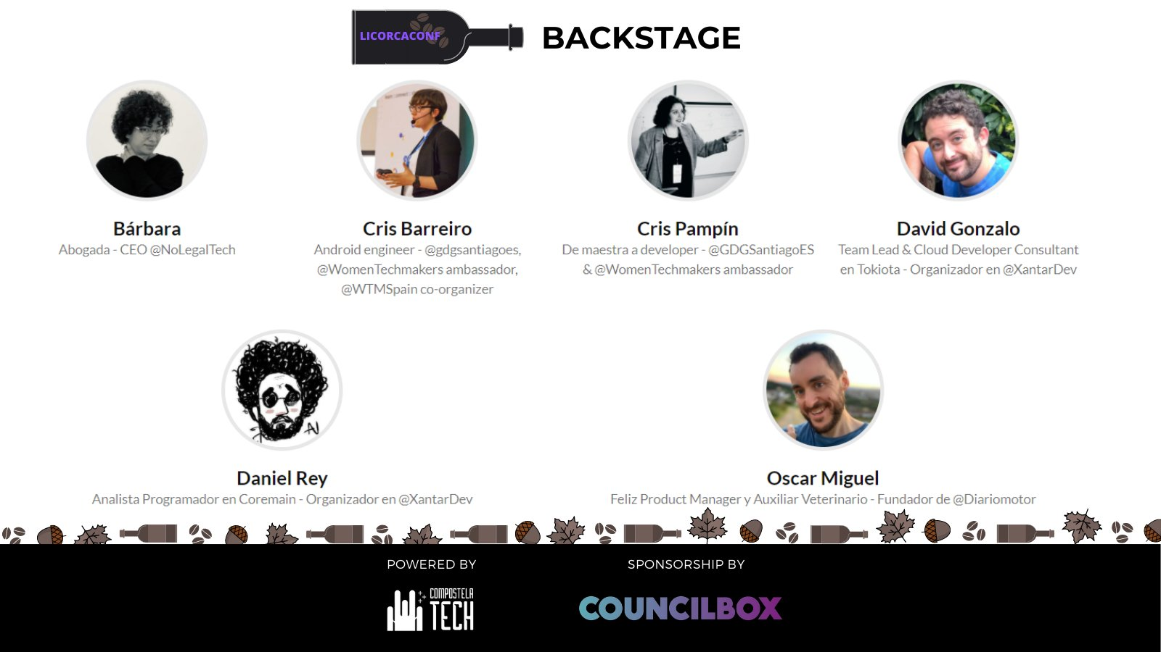

Slide 9


Slide 10


Slide 11


Slide 12


Slide 13


Slide 14


Slide 15



Participa en los sorteos
con el JASTAG #LicorcaConf

